Slide 1
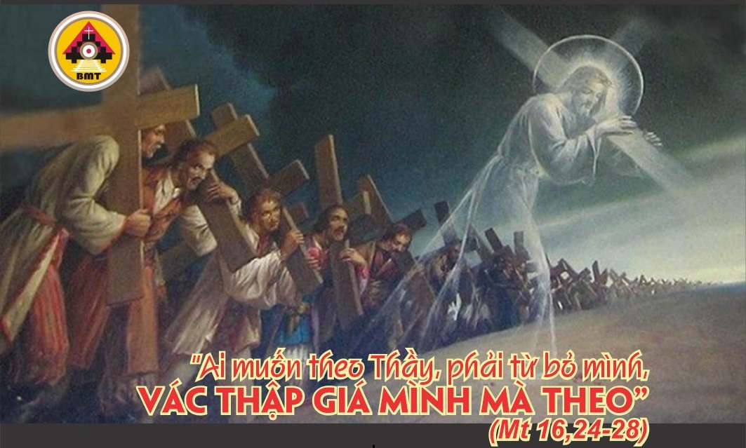

THỨ SÁU TUẦN XVIII THƯỜNG NIÊN A

Slide 2
Ca Nhập Lễ
Ôi Thiên Chúa, xin Chúa vui lòng giải thoát tôi, Lạy Chúa, xin Ngài hãy mau mau giúp đỡ tôi. Chúa là Đấng giúp đỡ và giải thoát tôi; Ôi lạy Chúa, xin Ngài chớ nên chậm trễ.

Slide 3

Bài Đọc 1: Nk 1, 15; 2, 2; 3, 1-3. 6-7
“Khốn cho thành khát máu”.
Trích sách Tiên tri Nakhum.

Slide 4
Đáp Ca
Ðnl 32, 35cd-36ab. 39. 41
Đáp: Ta sẽ giết chết và sẽ làm cho sống lại (c. 39c).

Slide 5
Alleluia: Tv 94, 8ab
Alleluia-alleluia: – Ước chi hôm nay các bạn nghe tiếng Chúa, và đừng cứng lòng. –Alleluia.

Slide 6
Phúc Âm: Mt 16, 24-28

Slide 7


Slide 8

DÂNG LỄ

Slide 9
CA HIỆP LỄ
Lạy Chúa, xin ban cho chúng tôi bánh bởi trời, có đủ mọi mùi thơm ngon và mọi hương vị ngọt ngào.

Slide 10
THỨ SÁU TUẦN XVIII THƯỜNG NIÊN A

